Slide 1
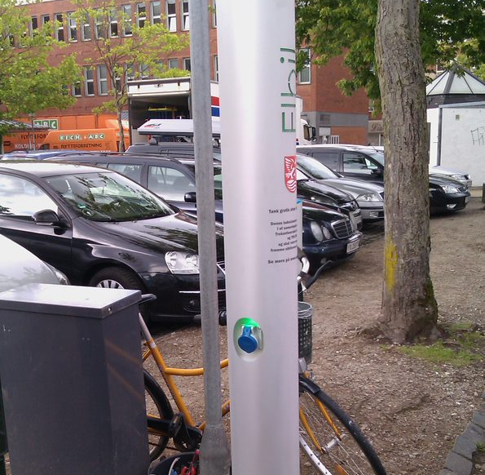
KTC Netværk for
Elladestandere

Slide 2
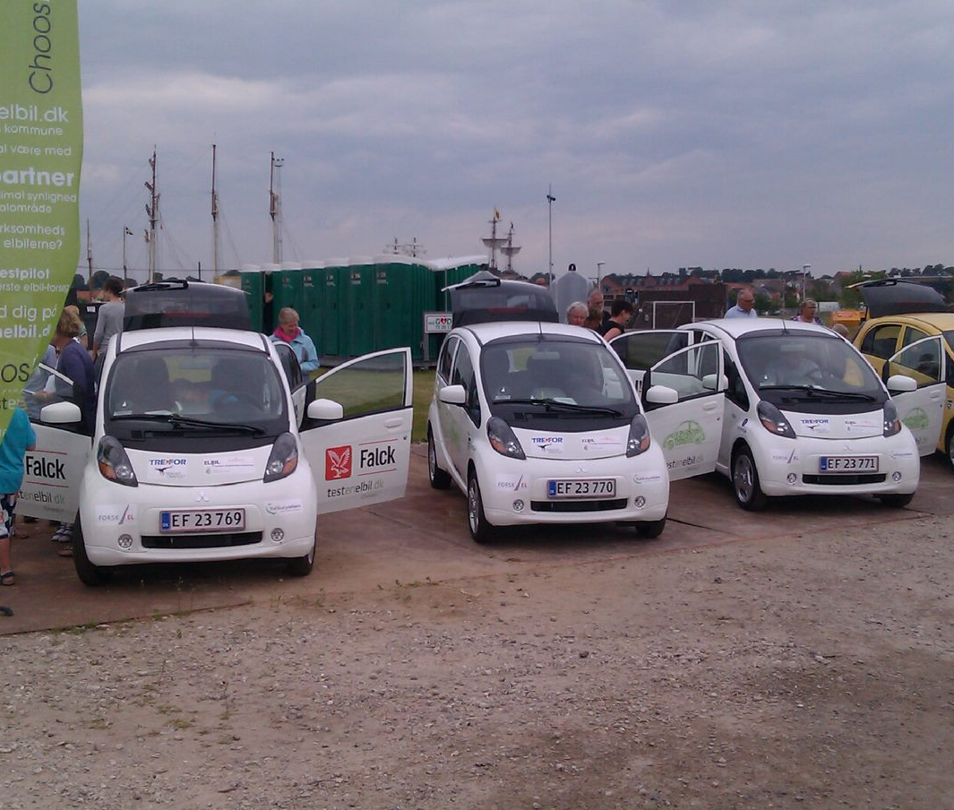
Dagens program
Velkommen til netværket og præsentation af deltagere
Netværkets formål og organisering, med udgangspunkt i kommissorium
Drøftelser om indhold og ønsker til netværkets arbejde, herunder mødefrekvens
Præsentation af netværksplatformen på ktc.dk
Status på lovforslag til ”Lov om infrastruktur for alternative drivmidler til transport”, herunder høringssvar fra KL/KTC
Evt.
Notes:
Husk af kommentarer og andre spændende ting også kan lægges på netværkets side – det bliver forhåbentlig et aktivt site. Hvis vi bruger det.

Slide 3

1. Velkomst
Formålet med dagen
Deltagere – 18 kommuner:
  Navn
  Kommune
  1-2 minut om status på området i jeres kommune

Slide 4

2. Netværkets formål og organisering, med udgangspunkt i kommissorium
Notes:
Til grund for netværket ligger et kommissorium, som er skrevet af styregruppen .

Slide 5

Netværkets formål:
Formålet med netværket er at sikre, at der sker en videndeling mellem relevante aktører i kommunerne, så kommunerne kan opnå bedst mulige viden om hvordan kommunerne mest hensigtsmæssigt kan sikre den grønne omstilling indenfor ladeinfrastruktur med de givne rammer fra statens side.
Notes:
Motivation for netværket
Behov for videndeling
Muligheder for mellemkommunalt samarbejde
Bred vinkel på forskellige problemstillinger
Mulighed for at påvirke retningslinjer og lovgivning

Slide 6

Forventet output
Bedre viden om hvad vi skal gøre som kommuner og hvordan vi så gør det
Videndeling indenfor:
  Udfordringer relateret til land/by problematikker
  Udbudsrelaterede udfordringer
  Implementering af lovgivning
Evt. analyser
Evt. skabeloner eller lignende for hvordan vi gør ting.
Andet?

Slide 7

Kort om organisering
Forankret i KTC’s bestyrelsen og faggruppe
Styregruppe, der består af:
  Bjarne Fly, Varde Kommune
  Flemming S. Christensen, Silkeborg Kommune
  Gitte Wad, Fredericia Kommune
  Peter Munk, Aalborg Kommune
  Julie Leth, KL
  Vakant
Projektgruppe, der varetager afholdelsen og melder tilbage til styregruppen:
  Jakob Lorenzen, Varde Kommune (projektleder)
  Gitte Merstrand, Silkeborg Kommune
  Jesper Hedegaard, KTC
  Mulighed for flere

Slide 8

Proces
Netværksmøderne afholdes ca. hver anden eller tredje måned.
Møderne afholdes digitalt.
Oplæg mv. lægges på netværkets side
For alle møder gælder det, at der udfærdiges referat.
Emner afgøres efter behov eller ønsker
Foreløbigt til udgangen af 2022.
Notes:
Husk at man kan dele alle dokumenter mv. på netværkets side – Jesper vil orientere om de muligheder der er på siden

Slide 9

Emner for netværket:
Ladestanderbekendtgørelsen
Sikkerhedsudfordringer
Lov om infrastruktur for alternative drivmidler til transport
Snitfaldeproblematikker i en kommune i forhold til hvem der gør hvad
Afdækning og udbud af arealer til strategisk opsætning af ladestandere
Brugere-problematikker
Land og by
Parkeringspladser vs. pladser til opladning
Andre aktører, som udruller ladeinfrastruktur.
Hvordan laver vi et udbud?
Eksempler på strategier
Andet
Notes:
i forbindelse med opsætning af ladestandere, herunder brænd og forsikring
og anden relevant lovgivning, der har indflydelse på området.

Slide 10

3. Drøftelser om indhold og ønsker til netværkets arbejde, herunder mødefrekvens

Slide 11
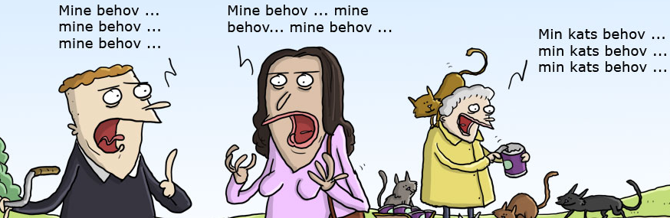

Hvad er jeres ønsker og behov?

Slide 12
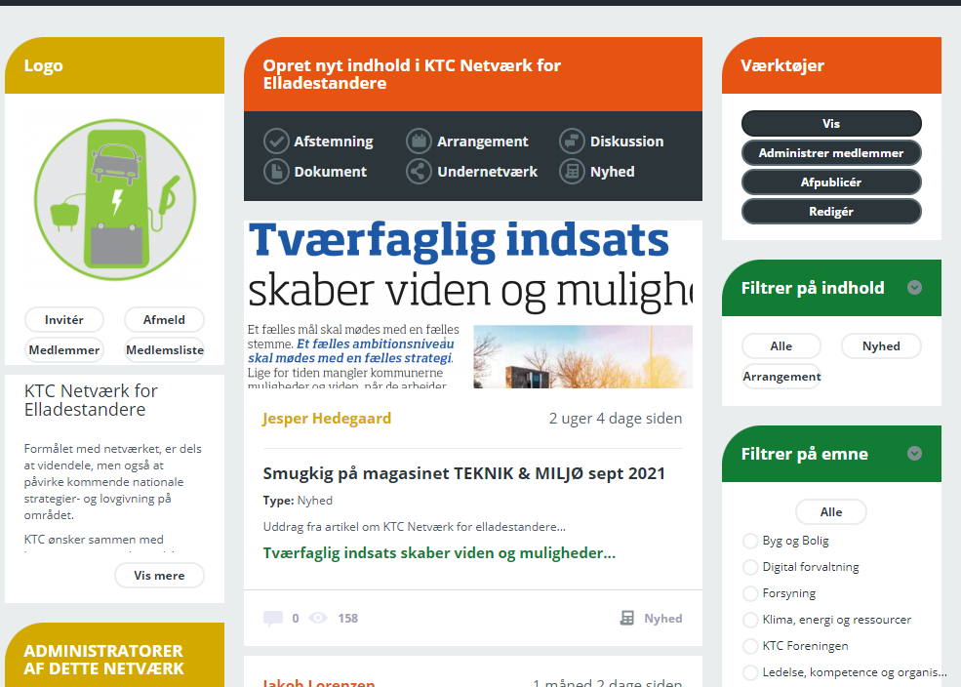
4. Præsentation af netværksplatformen på ktc.dk

Slide 13
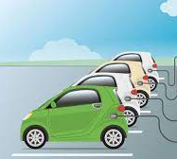
5. Status på forslag til ”Lov om infrastruktur for alternative drivmidler til transport”, herunder høringssvar fra KL/KTC

Slide 14

Kort om lovforslaget
Markedsvilkår
Tildelingsret i 8 år – mulighed for op til 12 år.
Data skal kunne anvendes til bedre fremtidig planlægning
Pris skal være ikkediskriminerende
Kommunerne (og regioner) kan tildele retten til at virke som operatør af offentlige tilgængelige ladestandere
2 års planlægningsperspektiv
Kommuner kan kun opsætte og drive ladestandere til eget brug
Mulighed for indtjening
Ingen kommunal medfinansiering – kun EU- og statsmidler

